Slide 1
Cvičení č. 5
Z0136
Územní plánování a urbanismus
31. 10. 2018
FG3V

Slide 2
Panelová sídliště
Automatizace stavby domů
Princip světla, hygieny, zeleně x ulice
Město a park
Záchody, teplá voda atd., i centrálně řešeno
Nizozemsko, Skotsko, Francie, Německo
Úspěch ale zejména na po II. sv. válce za železnou oponou
Sovětský svaz - idea stejnosti
V ČSSR zejména v 70. a 80. letech
Doprava, funkční vybavení, náklady na údržbu

Slide 3
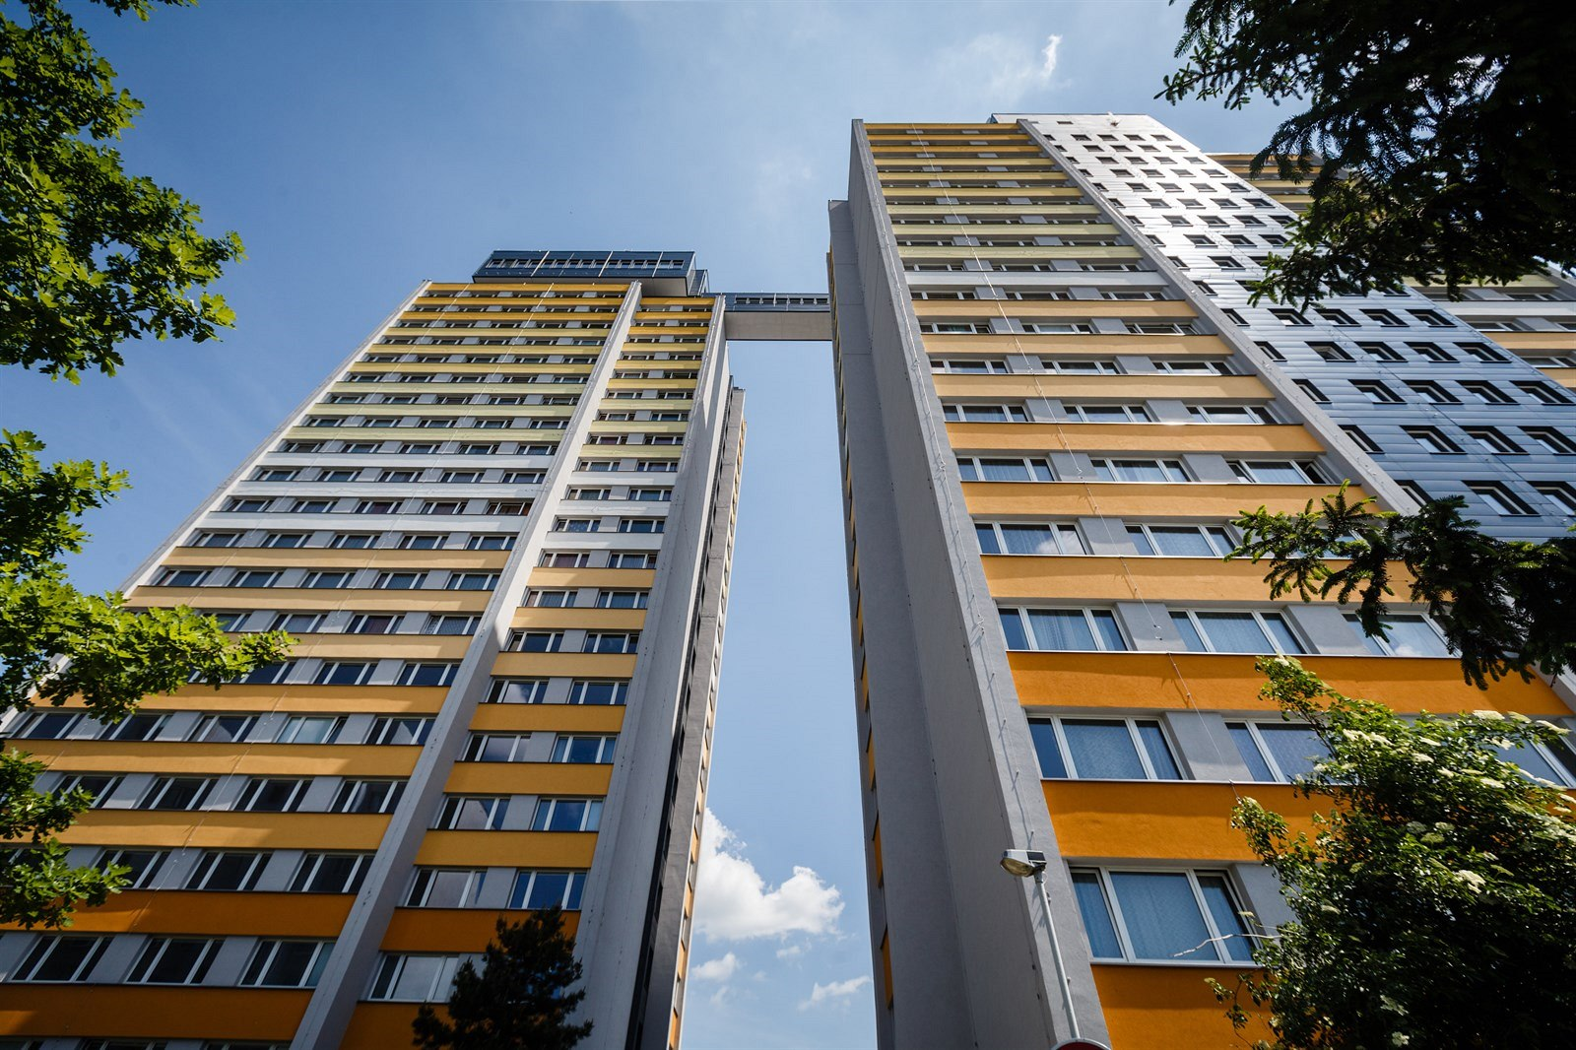
Symbol éry?

Slide 4
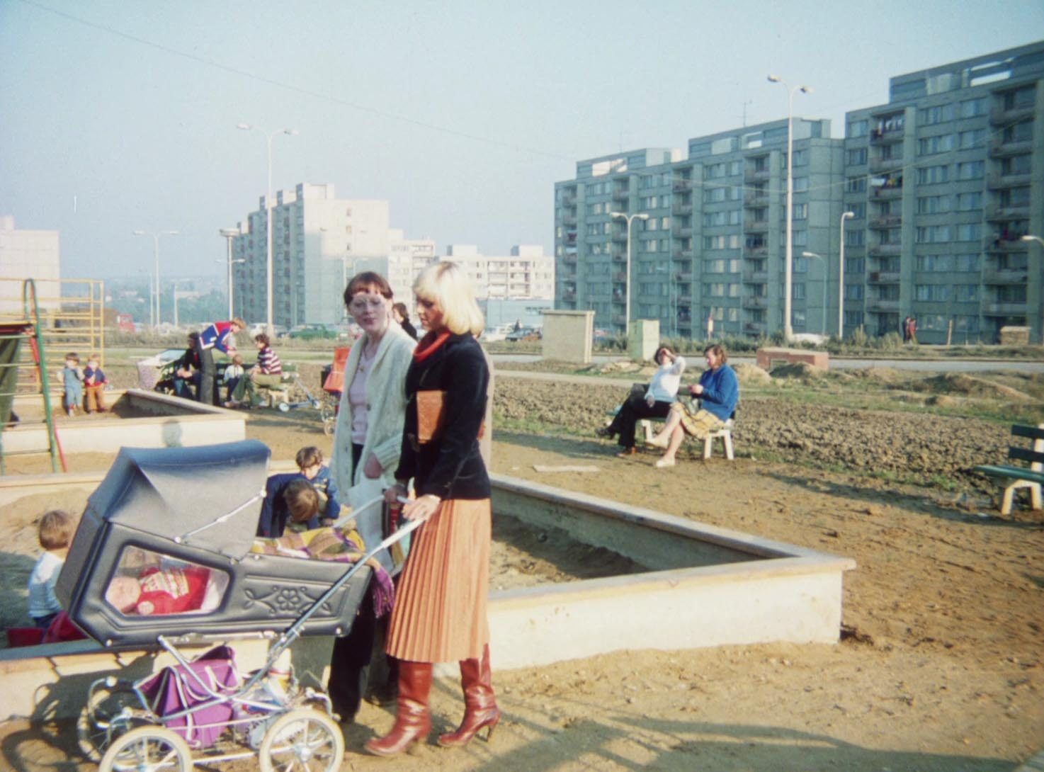
Panelstory aneb Jak se rodí sídliště (1979)
Věra Chytilová
Normalizační problémy a zejména výstavba Jižního Města v Praze
https://www.youtube.com/watch?v=hGmCYElfNss
Také Čekání na déšť (1978)
Karel Kachyňa

Slide 5
Brno? Brno!
Ztráty v bytovém fondu po 2. sv. válce, bombardování Brna
Výstavba především od 60. let
Nejvýraznější sídliště ze 70. a 80. let,
  na Starém Lískovci, Vinohradech, v Líšni či v Bohunicích
V současné době téměř 180 tis. obyvatel
Největší sídliště Bystrc přes 20. tis. obyvatel, potom Líšeň 18,5 tis.
Nejmenší Kamechy - necelých 500 obyv.

Slide 6
Mikula, 2017, s. 30

Slide 7
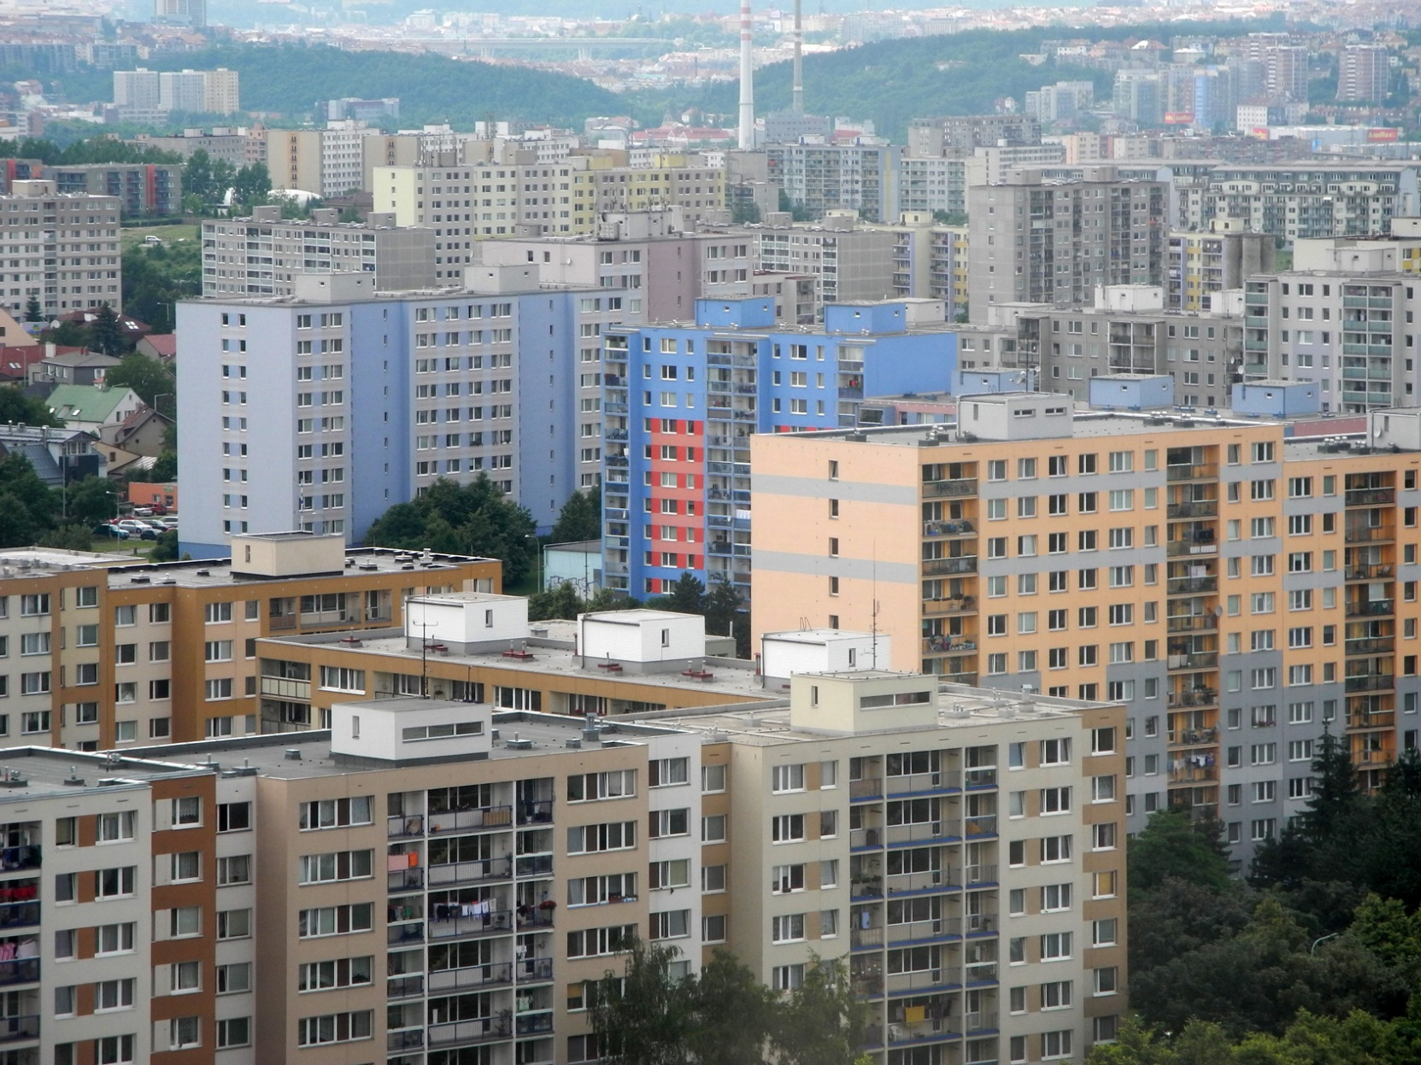
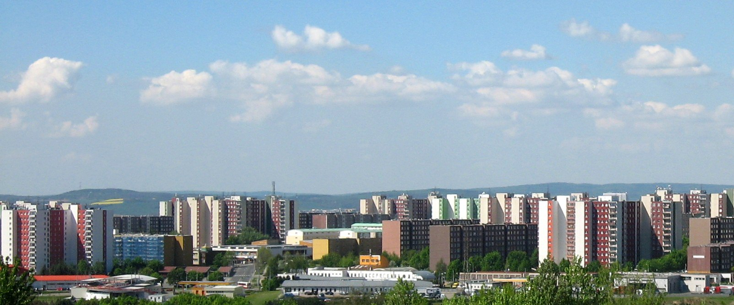

Slide 8
Zadání cvičení
Každý student si vybere nějaké sídliště v českém městě, na velikosti města úplně nezáleží…
Ale sídliště, ne solitérní budova
K vypracování:
  Obecné informace o vzniku
  Velikost sídliště
  Míra realizace – skutečně všechny plánované byty?
  Podnikové x běžné
  Na zelené louce x asanace
  Dopravní napojení, pozice ve městě
  Osobní hodnocení – je to zvěrstvo, nebo nejlepší projekt v dějinách obce?

Slide 9
Zadání cvičení
Dokument: https://docs.google.com/spreadsheets/d/1YgOCynJ96mlTny9ZC1WcpFvYHMsc_-GEqjWK9pEuHzE/edit?usp=sharing
Rozsah max. 1 A4 + obrázky
Odevzdat do 14. 11. 2018 včetně
2 studenti prezentaci na 14. 11, na 5-7 minut
Dotazy?

Slide 10
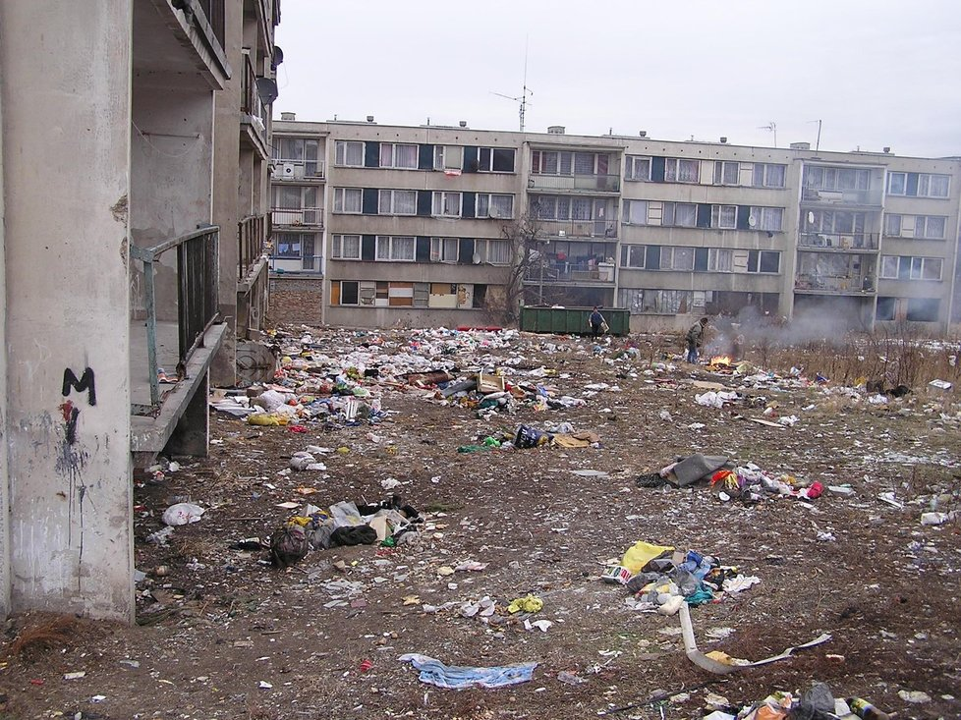
Díky za pozornost!

Slide 11
Zdroje (obrázků)
MIKULA, T. (2017): Brněnská sídliště [online]. Diplomová práce. Masarykova univerzita, Přírodovědecká fakulta. Vedoucí práce Ondřej Mulíček. Dostupné z: https://is.muni.cz/th/d4yll
https://img.blesk.cz/img/1/full/2460557_.jpg
http://www.krhovsky-fotografie.cz/wp-content/gallery/jizni-mesto/panelakovacityscape.jpg
https://upload.wikimedia.org/wikipedia/commons/7/7a/Brno_-_Vinohrady_-_High-rise_flat_houses.jpg
https://www.gotobrno.cz/wp-content/uploads/2018/02/panelstory-12.jpg
https://1gr.cz/fotky/idnes/17/063/org/RSR6c394c_171314_5881625.jpg

